Slide 1

SIAR
DOCUMENTACIÓN DEL PROYECTO
Sistema de Información para Administración de Restaurante

Slide 2



Arquitectura del sistema
Arquitectura modular con separación de componentes (Backend y Frontend) que expone una API RESTful.
Frontend
Backend
Base de datos
Cliente web en Angular que consume la API y muestra Mesas, Reservas y Menú.
API RESTful (PHP/Node) con controladores por módulo y control de roles.
Fuente de la información que los endpoints consultan y actualizan.

Slide 3


Módulos desarrollados
Autenticación y Usuarios
Acceso seguro y permisos por roles: Administrador, Cocina, Mesero, etc.
Menú, Categorías y Productos
Carta del restaurante, disponibilidad de platos y control de nombres duplicados.
Mesas y Reservas
Distribución del salón, estado de las mesas y programación de reservas.

Slide 4
Matriz de pruebas del sistema
Validación del funcionamiento operativo de los módulos desarrollados en SIAR.
Caso | Módulo | Tipo de prueba | Estado
CP-01 | Autenticación y Roles | Pruebas unitarias | OK
CP-02 | Gestión de Menú y Productos | Pruebas unitarias | OK
CP-03 | Frontend – Backend | Pruebas de integración | OK
CP-04 | Gestión de Mesas y Reservas | Pruebas funcionales | Pendiente

Slide 5
CP-01 · Autenticación y Roles
DESCRIPCIÓN DE LA PRUEBA
Control de acceso por rol (Administrador vs. Cocina/Mesero)
CP-01
Pruebas unitarias
RESULTADO ESPERADO
El sistema restringe o permite las rutas de la API según los permisos asignados.
OK
RESULTADO OBTENIDO
El control de acceso valida correctamente los tokens y permisos.

Slide 6
CP-02 · Gestión de Menú y Productos
DESCRIPCIÓN DE LA PRUEBA
Restricción al crear productos con nombres duplicados en una misma categoría
CP-02
Pruebas unitarias
RESULTADO ESPERADO
El sistema responde con el código HTTP 409 ante duplicidades y permite forzar el guardado con el parámetro de confirmación.
OK
RESULTADO OBTENIDO
La API valida la regla de negocio y maneja el código 409 exitosamente.

Slide 7
CP-03 · Frontend – Backend
DESCRIPCIÓN DE LA PRUEBA
Comunicación asíncrona entre las peticiones HTTP del cliente web en Angular y los endpoints del servidor PHP/Node
CP-03
Pruebas de integración
RESULTADO ESPERADO
Las vistas de gestión (Mesas, Reservas, Menú) cargan la información consultada directamente desde la base de datos sin errores de CORS o conexión.
OK
RESULTADO OBTENIDO
Las interfaces reflejan en tiempo real los datos devueltos por los controladores de la API.

Slide 8
CP-04 · Gestión de Mesas y Reservas
DESCRIPCIÓN DE LA PRUEBA
Verificación del flujo completo de ocupación, liberación y control de disponibilidad de mesas sin cruce de horarios
CP-04
Pruebas funcionales
RESULTADO ESPERADO
El sistema actualiza el estado de la mesa (libre, ocupada, reservada, en mantenimiento) de forma coherente mediante peticiones PATCH.
OK
RESULTADO OBTENIDO
Pendiente de documentar

Slide 9
Autenticación y Usuarios
Gestiona el acceso seguro y los permisos por roles (Administrador, Cocina, Mesero, etc.).
POST
/api/auth/login
Permite el inicio de sesión y la generación de credenciales de acceso.
GET
/api/usuarios
Lista y permite buscar los usuarios registrados en el sistema.
GET
/api/roles
Consulta los roles y permisos configurados para los perfiles.

Slide 10
Menú, Categorías y Productos
Controla la carta, la disponibilidad de los platos y las restricciones de nombres duplicados.
GET
/api/menu
Retorna la carta activa con sus categorías y productos disponibles.
POST
/api/productos
Registra un producto (con imágenes). Si el nombre ya existe en la categoría, responde 409.
PATCH
/api/productos/{id}/disponibilidad
Cambia el estado entre disponible y agotado (cocineros y administradores).

Slide 11
Mesas y Reservas
Administra el salón, el estado operativo de las mesas y la programación de reservas.
GET
/api/mesas
Consulta el plano y estado actual: libres, ocupadas, reservadas, en mantenimiento.
PATCH
/api/mesas/{id}/ocupar | /liberar
Actualiza dinámicamente el estado físico de la mesa según la atención al cliente.
GET · POST
/api/reservas
Lista y registra reservas sin cruce de horarios. Las transiciones inválidas devuelven 409.

Slide 12
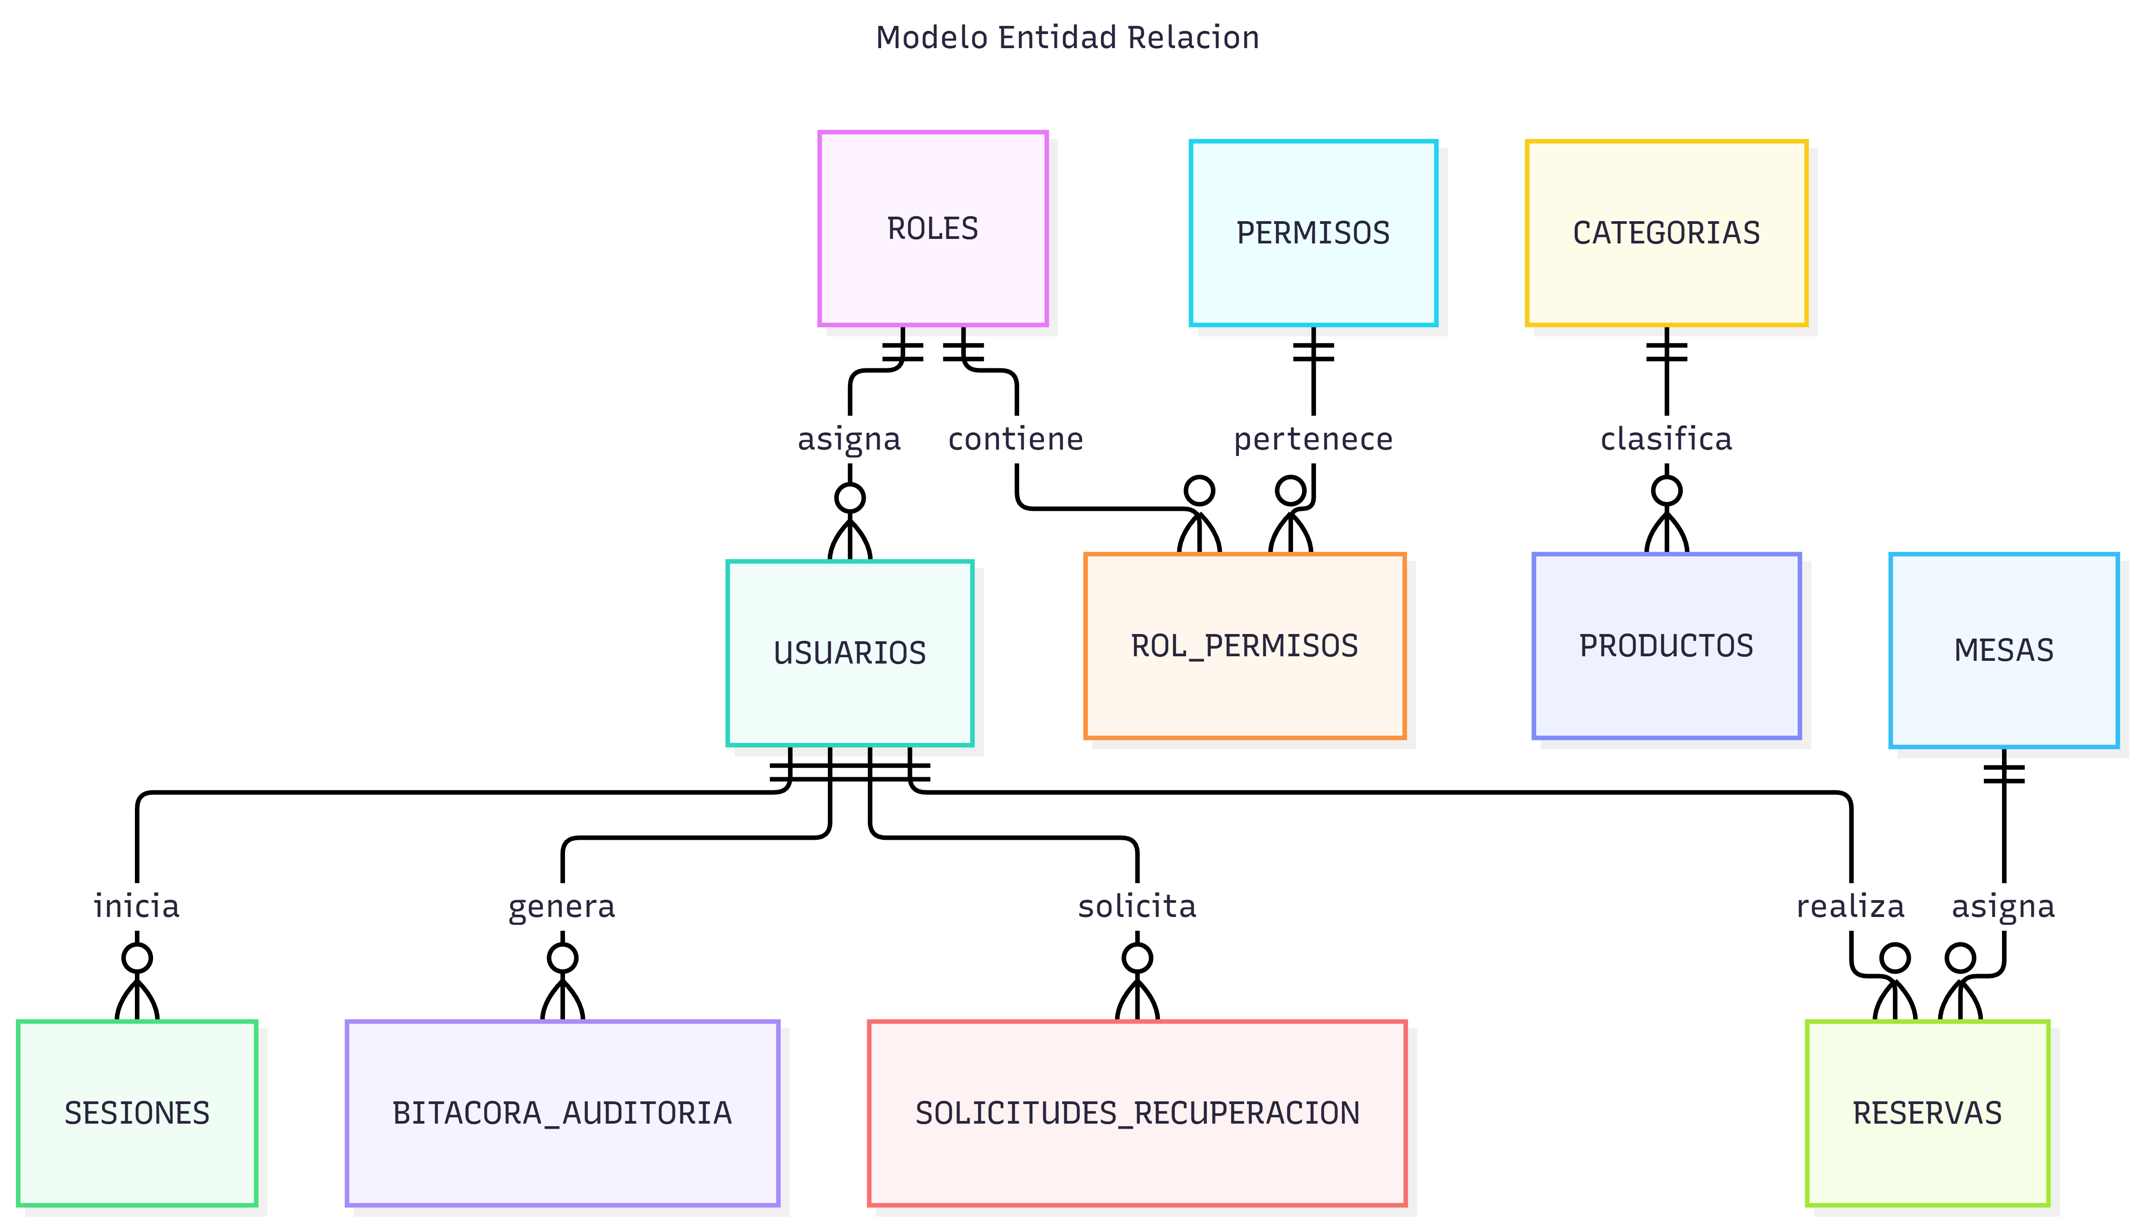
Pega aquí tu imagen (borra este marco al insertarla)

Slide 13
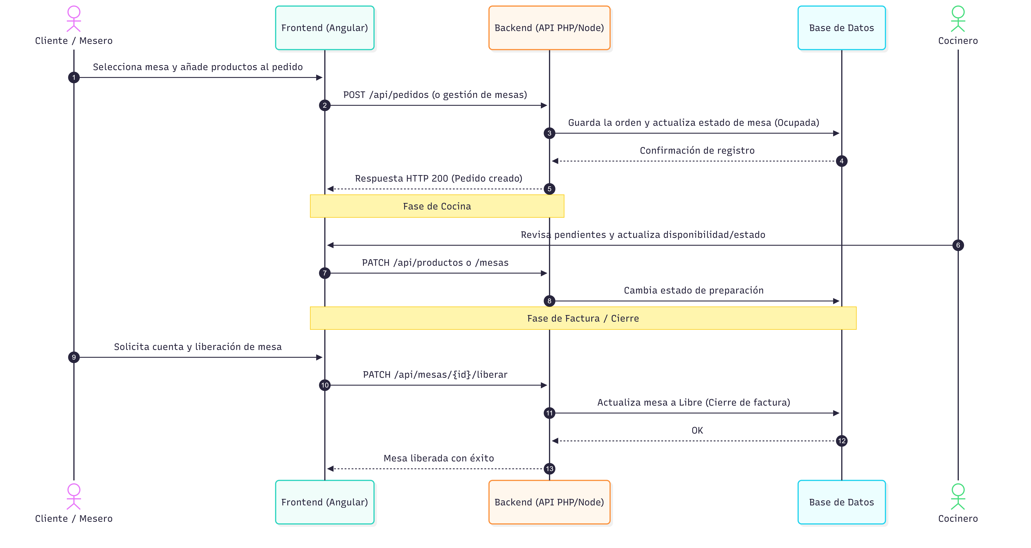
Evidencia 2
Pega aquí tu imagen (borra este marco al insertarla)

